Slide 1
第八章课后作业
总分: 100
*此封面页请勿删除，删除后将无法上传至试卷库，添加菜单栏任意题型即可制作试卷。本提示将在上传时自动隐藏。

Slide 2

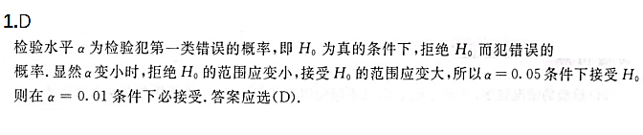
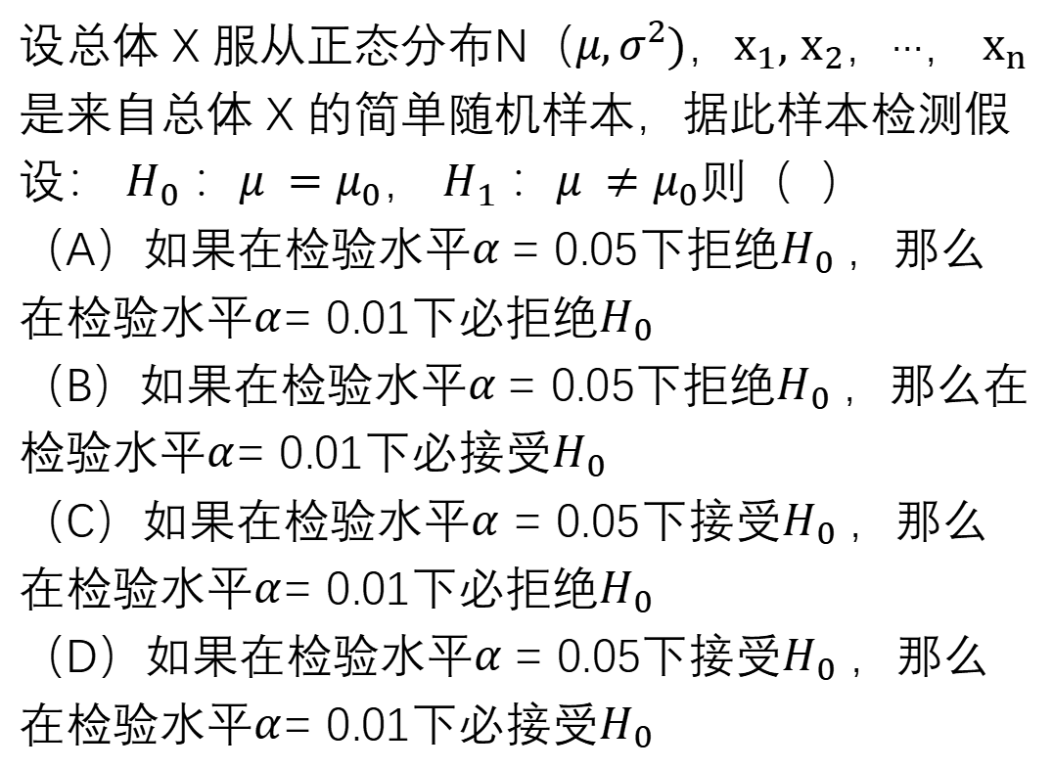
主观题
答案解析
1
10分
设总体 X 服从正态分布N（$μ,σ^{2})，x_{1},$ $x_{2}，$···， $x_{n}$是来自总体 X 的简单随机样本，据此样本检测假设： $H_{0} ：μ =$ $μ_{0}，$ $H_{1} ：μ ≠$ $μ_{0}$则（ ）
（A）如果在检验水平$α$= 0.05下拒绝$H_{0} ，$那么在检验水平$α$= 0.01下必拒绝$H_{0}$
（B）如果在检验水平$α$= 0.05下拒绝$H_{0} ，$那么在检验水平$α$= 0.01下必接受$H_{0}$
（C）如果在检验水平$α$ = 0.05下接受$H_{0} ，$那么在检验水平$α$= 0.01下必拒绝$H_{0}$
（D）如果在检验水平$α$= 0.05下接受$H_{0} ，$那么在检验水平$α$= 0.01下必接受$H_{0}$
可为此题添加文本、图片、公式等解析，且需将内容全部放在本区域内。

Slide 3
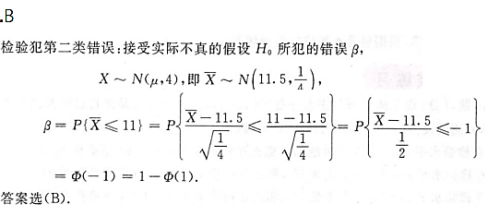
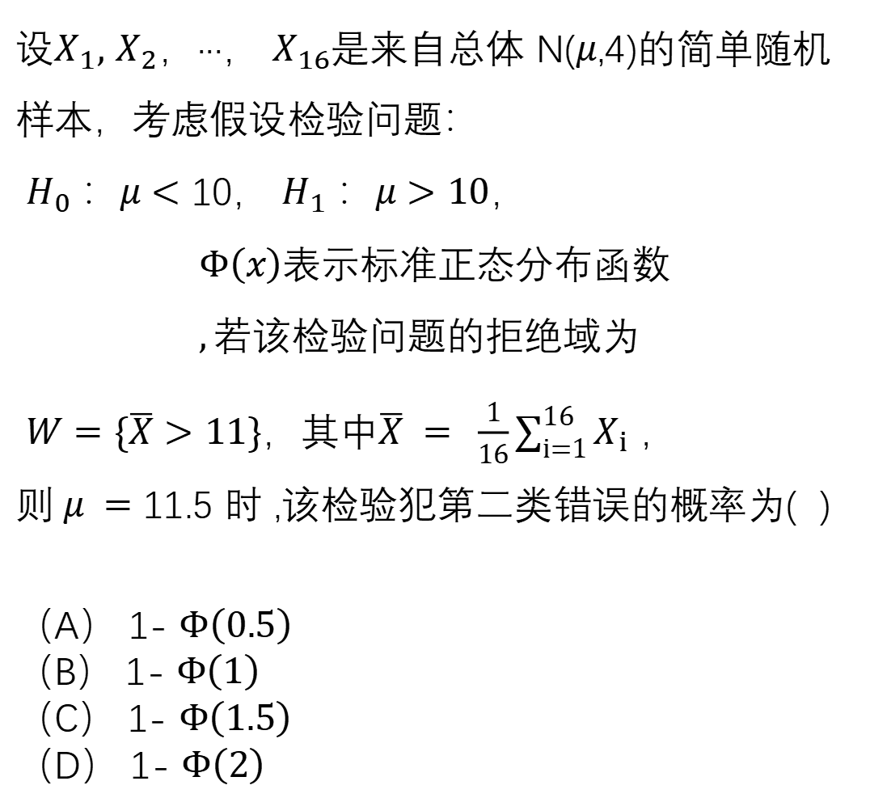
主观题
答案解析
2
10分
${设X}_{1},$ $X_{2}，$···， $X_{16}$是来自总体 N($μ$,4)的简单随机样本，考虑假设检验问题：
$H_{0} ：μ<$ 10$，$ $H_{1} ：μ>10，$
$$Φ\left(x\right)表示标准正态分布函数,若该检验问题的拒绝域为$$
$W=\{\overline{X}>11\}，$其中$\overline{X} = \frac{1}{16}\sum_{i=1}^{16}{X_{i}}$ ，
则$μ =$ 11.5 时 ,该检验犯第二类错误的概率为( )
（A） 1- $Φ\left(0.5\right)$
（B） 1- $Φ\left(1\right)$
（C） 1- $Φ\left(1.5\right)$
（D） 1- $Φ\left(2\right)$
可为此题添加文本、图片、公式等解析，且需将内容全部放在本区域内。

Slide 4
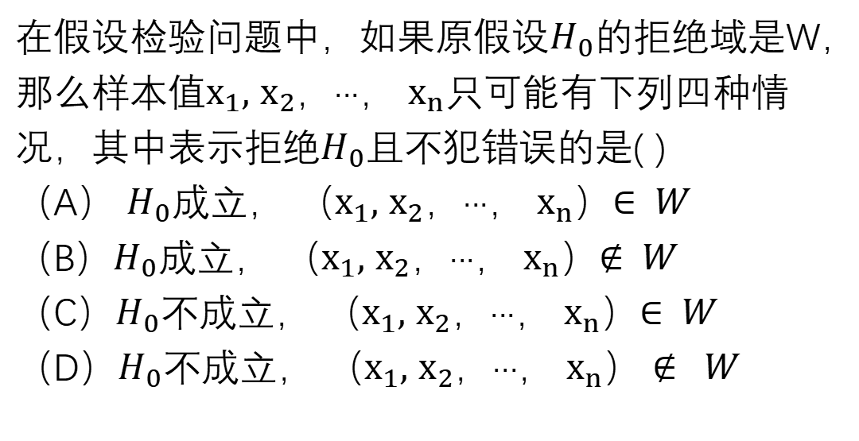
主观题
3
答案解析
10分
C
在假设检验问题中，如果原假设$H_{0}$的拒绝域是W，那么样本值$x_{1},$ $x_{2}，$···， $x_{n}$只可能有下列四种情况，其中表示拒绝$H_{0}$且不犯错误的是( )
（A） $H_{0}$成立， （$x_{1},$ $x_{2}，$···， $x_{n}$）$∈ W$
（B）$H_{0}$成立， （$x_{1},$ $x_{2}，$···， $x_{n}$）$∉ W$
（C）$H_{0}不$成立， （$x_{1},$ $x_{2}，$···， $x_{n}$）$∈ W$
（D）$H_{0}不$成立， （$x_{1},$ $x_{2}，$···， $x_{n}$） $∉ W$
可为此题添加文本、图片、公式等解析，且需将内容全部放在本区域内。

Slide 5
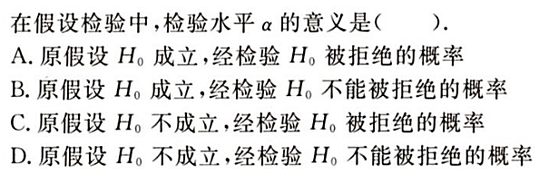

主观题
4
答案解析
10分
A
可为此题添加文本、图片、公式等解析，且需将内容全部放在本区域内。

Slide 6
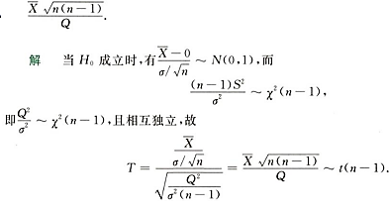

5
主观题
10分
答案解析
${设总体 \text{X}\text{ \sim }\text{（}μ,σ^{2})，（X}_{1},$ $X_{2}，$···， $X_{n}$）为 X 的简单随机样本，其中$μ,σ^{2}未知$
$\overline{X}= \frac{1}{n}\sum_{i=1}^{n}{X_{i} , { Q}^{2}=\sum_{i=1}^{n}{{{(X}_{i}−\overline{X})}^{2}, }}则$假设 $H_{0} ：μ =$ $0$ 的t检验统计量T = （ ）
可为此题添加文本、图片、公式等解析，且需将内容全部放在本区域内。

Slide 7
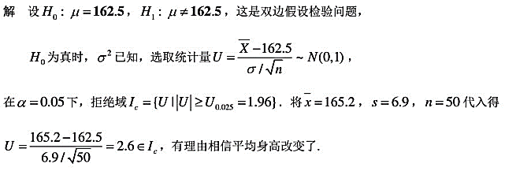
主观题
6
答案解析
10分
某大学大一女生平均身高为162.5cm，标准差为6.9cm，在α=0.02的显著水平下，若从现在的班上随机选出50名女生，其平均身高为165.2cm，试问是否有理由相信平均身高改变了?
可为此题添加文本、图片、公式等解析，且需将内容全部放在本区域内。

Slide 8
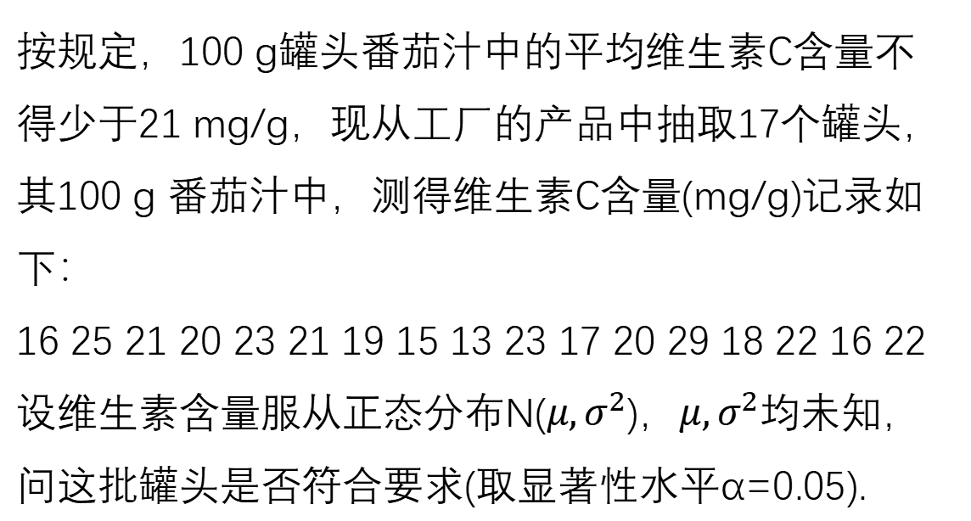
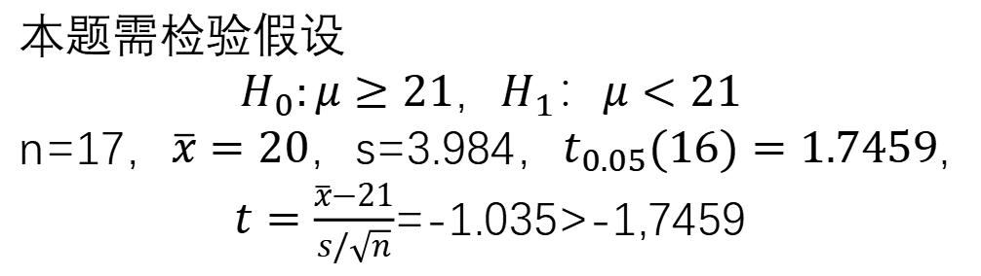
主观题
7
答案解析
10分
本题需检验假设
$$H_{0}:μ≥21，H_{1}：μ<21$$
n=17，$\overline{x}=20，$s=3.984，$t_{0.05}(16)=1.7459$,
$t=\frac{\overline{x}−21}{s/\sqrt{n}}$=-1.035>-1,7459
按规定，100 g罐头番茄汁中的平均维生素C含量不得少于21 mg/g，现从工厂的产品中抽取17个罐头，其100 g 番茄汁中，测得维生素C含量(mg/g)记录如下：
16 25 21 20 23 21 19 15 13 23 17 20 29 18 22 16 22
设维生素含量服从正态分布N($μ,σ^{2}$)，$μ,σ^{2}$均未知，问这批罐头是否符合要求(取显著性水平α=0.05).
由于 ,未落入拒绝域,接受原假设,即可以认为这批罐头符合要求。
可为此题添加文本、图片、公式等解析，且需将内容全部放在本区域内。

Slide 9
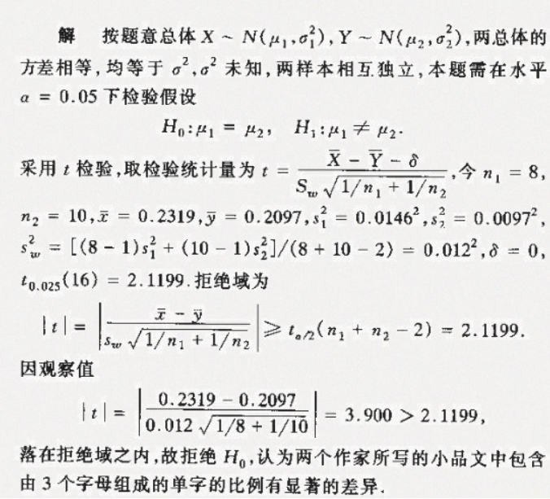
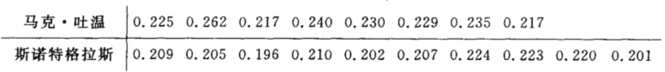
主观题
8
答案解析
10分
此处添加答案解析
下表分别给出两位文学家马克·吐温(Mark Twain)的8篇小品文以及斯诺特格拉斯(Snodgrass)的10篇小品文中由3个字母组成的单词的比例：
设两组数据分别来自正态总体，且两总体方差未知，两样本相互独立。问两位作家所写的小品文中包含由3个字母组成的单词的比例是否有显著的差异(取α=0.05)?
可为此题添加文本、图片、公式等解析，且需将内容全部放在本区域内。

Slide 10
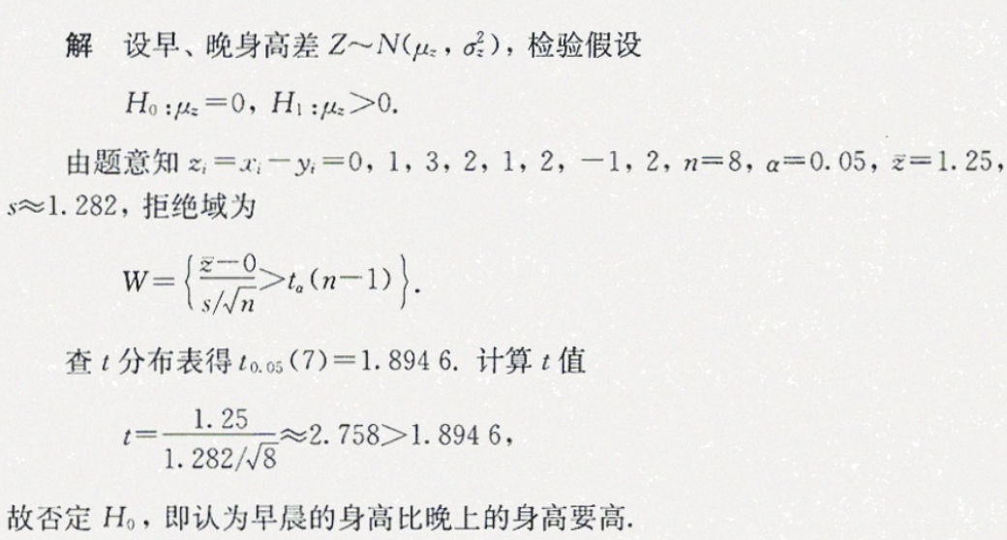
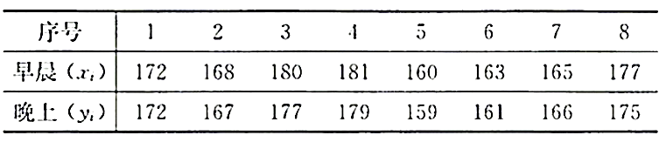
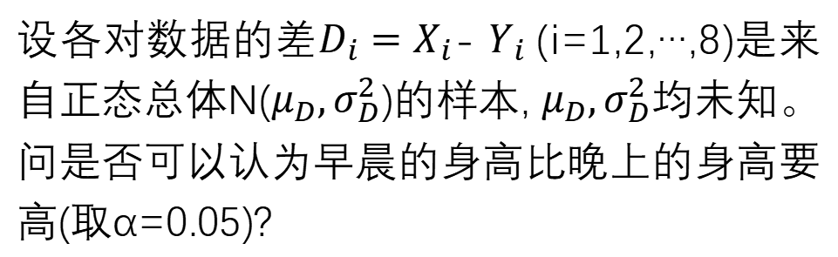
9
主观题
10分
答案解析
此处添加答案解析
随机地选了8个人,分别测量了他们在早晨起床时和晚上就寝时的身高(cm),得到以下的数据：
设各对数据的差$D_{i}=X_{i}$- $Y_{i}$(i=1,2,…,8)是来自正态总体N($μ_{D},σ_{D}^{2}$)的样本, $μ_{D},σ_{D}^{2}$均未知。问是否可以认为早晨的身高比晚上的身高要高(取α=0.05)?
可为此题添加文本、图片、公式等解析，且需将内容全部放在本区域内。

Slide 11
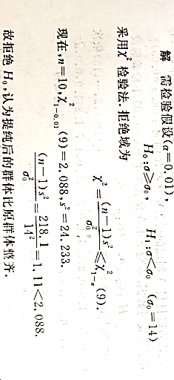
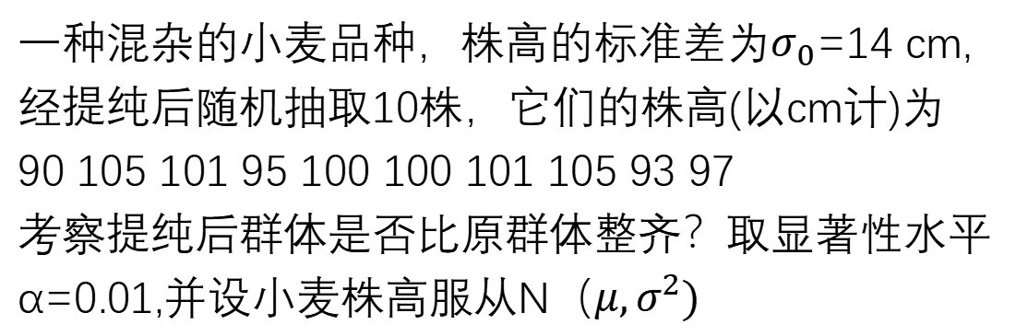
10
主观题
10分
答案解析
此处添加答案解析
一种混杂的小麦品种，株高的标准差为$σ_{0}$=14 cm,经提纯后随机抽取10株，它们的株高(以cm计)为
90 105 101 95 100 100 101 105 93 97
考察提纯后群体是否比原群体整齐？取显著性水平α=0.01,并设小麦株高服从N（$μ,σ^{2})$
可为此题添加文本、图片、公式等解析，且需将内容全部放在本区域内。

